Slide 1
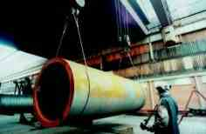
SEGURANÇA COM CABOS DE AÇO

Slide 2
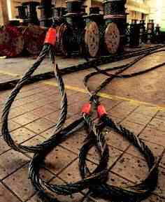
O que é um cabo de aço?
É UM CONJUNTO DE ARAMES TORCIDOS E ESTIRADOS.

Slide 3
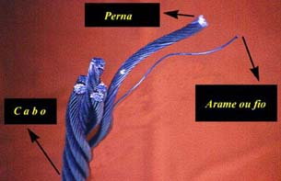
UM CABO DE AÇO E CONSTITUIDO DE TRÊS PARTES DISTINTAS:

Slide 4
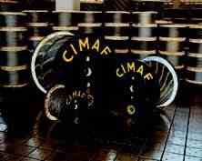
Para que serve ?
Içar
Sustentar
Fixar
Tracionar

Slide 5
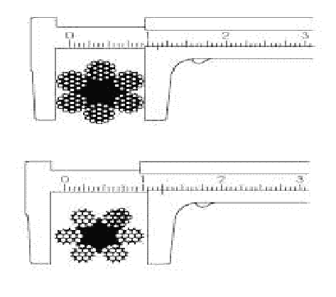
Como medir ?

Slide 6
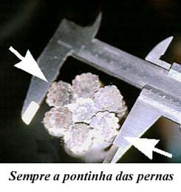
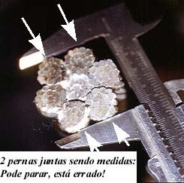

Slide 7
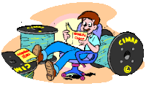
Devemos conhecer:
1-Capacidade - todo cabo de aço deve ter sinalizado a sua capacidade máxima de içamento. Ex: 12 t
2- Qual é a hora de substituição do cabo?
3- O que inspecionar num cabo?

Slide 8
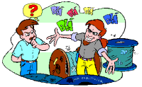
Identificação da hora da troca
Se os arames rompidos visíveis atingirem 6 fios em um passo ou 3 fios em uma perna; se aparecer corrosão acentuada no cabo; se os arames externos se desgastarem mais do que 1/3 de seu diâmetro original; se o diâmetro do cabo diminuir mais do que 5% em relação ao seu diâmetro nominal; se houver danos por alta temperatura ou qualquer outra distorção no cabo (como dobra, amassamento ou "gaiola de passarinho") não hesite em substituí-lo por um novo.

Slide 9
5) Colocação correta dos grampos
Outro aspecto importante para a conservação e para um bom rendimento dos cabos de aço é a correta colocação dos grampos (também chamados de clips) em suas extremidades.
Para cabos de diâmetro até 5/8" (16 mm) use, no mínimo, três grampos. Este número deve ser aumentado quando se lida com cabos de diâmetros superiores.

Slide 10
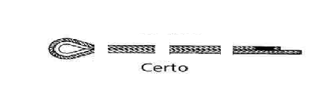
VAMOS INSTALAR CLIP’s?
3º
2º
1º

Slide 11
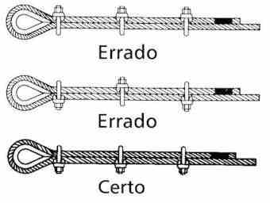
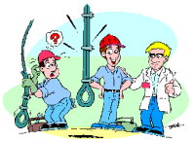
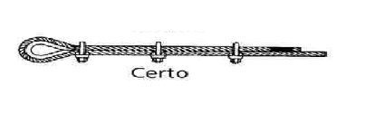
2º passo
1º passo
3ª passo

Slide 12
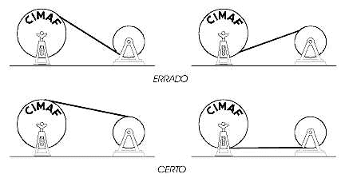
O método mais eficiente de manuseio dos cabos de aço, no momento de sua retirada da bobina, é a utilização de cavaletes ou mesas giratórias, para que o cabo permaneça sempre esticado durante essa operação.
Já o repassamento de um cabo de aço da bobina para o tambor do equipamento nunca deve ser feito no sentido inverso de enrolamento do cabo (formando um S), porque esse procedimento provoca acúmulo de tensões internas que prejudicam sua vida útil. Lembre-se: o melhor repassamento é aquele que obedece o sentido em que o cabo estava sendo enrolado na bobina.

Slide 13
ELEMENTO:
FICHA DE INSPEÇÃO DE CABOS DE AÇO
GERÊNCIA
ÁREA
SUPERVISOR
REFERÊNCIA:
ANO
DESCRIÇÃO
Nº REF.
JAN
FEV
MAR
ABR
MAI
JUN
JUL
AGO
SET
OUT
NOV
DEZ
DATA DA INSPEÇÃO:
VISTO DO INSPETOR:
Codificação Anotações
EI - Estocagem incorreta EX - Equipamento extraviado NT - Não Tagueado
DF - Dano físico RS - Requisição de suprimentos
EM - Em manutenção EL - Equipamento eliminado
FC - Falta capacidade de carga OK - Equipamento em ordem

Slide 14
Inspeção no cabo de aço :
1. Nº arames rompidos:ocorre por abrasão ou fadiga de flexão.deve-se anotar o nº da arames rompidos e a localização da ruptura em um passo ou em um comprimento equivalente a seis vezes o diâmetro do cabo.
Observar se as rupturas estão distribuídas uniformemente ou se estão concentradas em uma ou duas pernas apenas.

Slide 15
Inspeção no cabo de aço :
2- Arames gastos por abrasão:
Mesmo que os arames não cheguem a se romper, o seu desgaste reduz a resistência, tornando seu uso muito perigoso.

Slide 16
Inspeção no cabo de aço :
4-Deformações: mau uso
a)Ondulação - ocorre quando o eixo de um cabo assume a forma de uma hélice determina desgaste prematuro e arames partidos.

Slide 17
Inspeção no cabo de aço :
5-Amassamentos:ocasionado pelo enrolamento desordenado no tambor.
Nas situações em que o enrolamento desordenado não pode ser evitado,deve-se optar pelo uso de cabos com alma de aço.

Slide 18

Inspeção no cabo de aço :
6- Gaiola de passarinho.
Quando o cabo é submetido a alívio de tensões repentinamente.
OBS: esta deformidade é crítica impedindo desta forma a continuidade do uso do cabo de aço.

Slide 19
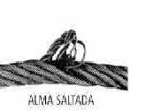
Inspeção no cabo de aço :
7- Alma saltada:também causada pelo alívio repentino de tensão no cabo e provoca um desequilíbrio de tensão entre as pernas do cabo.
OBS: esta deformidade é crítica impedindo desta forma a continuidade do uso do cabo de aço.

Slide 20

Inspeção no cabo de aço :
8-Dobra ou nó:
é caracterizada por uma descontinuidade no sentido longitudinal do cabo que em casos extremos diminui a resistência à tração do cabo.

Slide 21
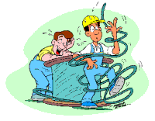
Critérios para descarte
1-Arames partidos:
Dez arames partidos distribuídos aleatoriamente em qualquer comprimento de seis vezes o diâmetro do cabo.
Superlaços:

Slide 22
Critérios para descarte
2) Cinco arames partidos em uma mesma perna em qualquer comprimento de seis vezes o diâmetro do cabo.
Superlaços:

Slide 23
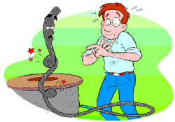
3) Mais de um arame partido no interior do cabo, em qualquer comprimento de seis vezes o diâmetro do cabo.
Superlaços:

Slide 24
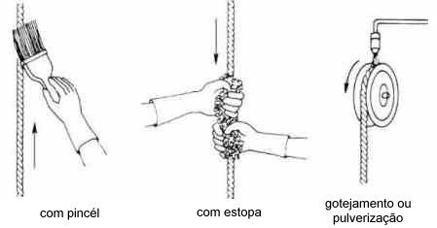
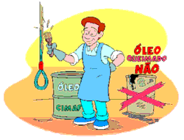
Formas de lubrificação do
cabo de aço

Slide 25
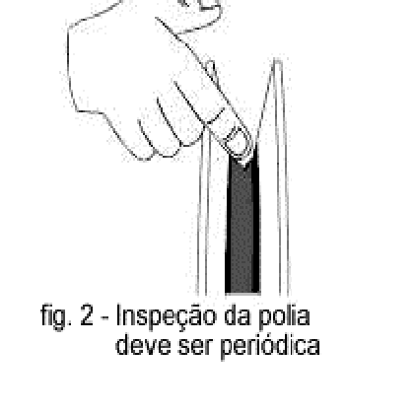
Especial atenção deve ser dada as roldanas.

Slide 26
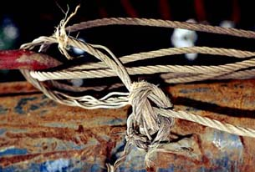
Nó no cabo. JAMAIS
FAÇA ISTO

Slide 27
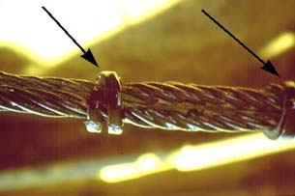
IMPROVISAÇÃO
PARA SEGURAR
FIOS PARTIDOS
JAMAIS FAÇA!!!

Slide 28
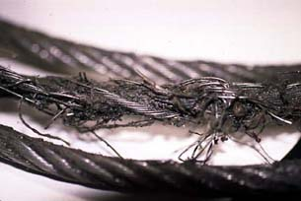
CABO DE ELEVADOR

Slide 29
FIM

